Slide 1




WasteAI
FOR THE BETTER WORLD
PITCH DECK

Slide 2

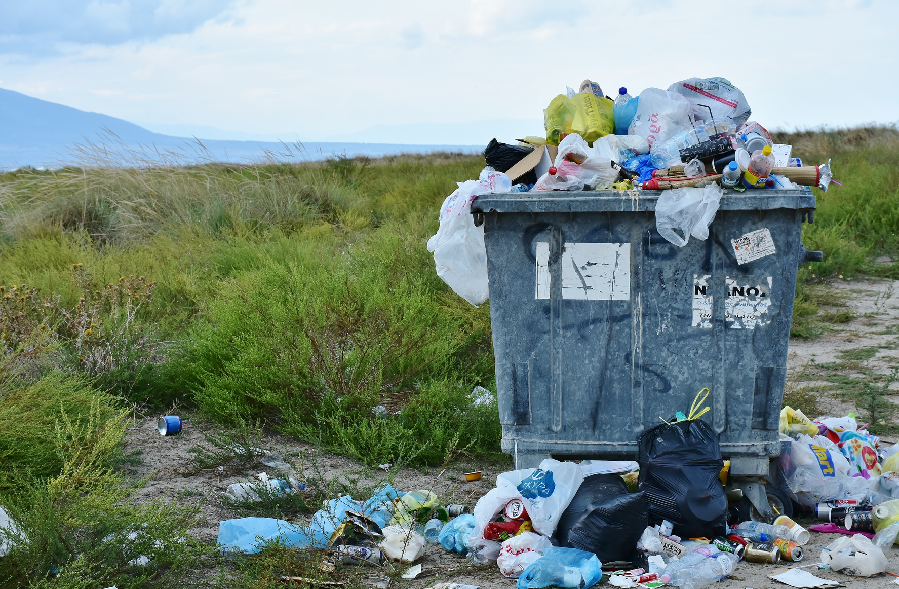
WasteAI
FOR THE BETTER WORLD
Problems
Conventional garbage collection is not efficient. (Gopi et al., 2021)
01
Production and consumption of the resulting resources end with an important issue related to waste management. (Hanafi et al., 2018)
02
The combination of businesses and residential areas creates a lot of garbage to deal with. And it’s only getting worse – according to the World Bank, global waste generation is expected to increase by 70% by 2025.
03
Need a more robust and firm strategy and action plan to implement the Circular Economy. (Indonesia Circular Economy Forum)
04
Notes:
Pengumpulan sampah secara konvensional tidak efisien.
Kombinasi antara sampah industri dan rumah tangga sangat banyak, dan sekarang pun terjadi penumpukan di TPA yang tidak teratur antara sampah organik dan anorganik

Slide 3

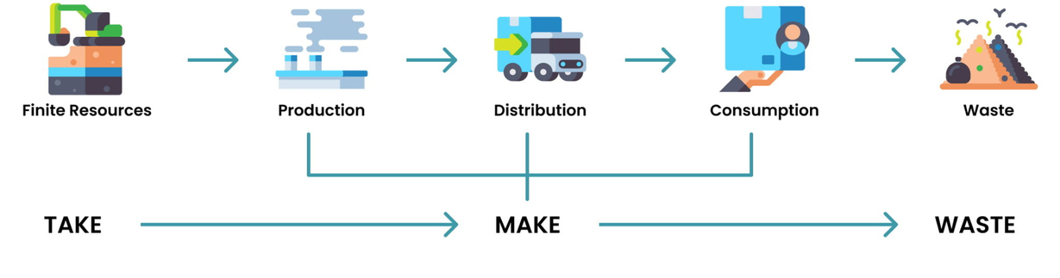
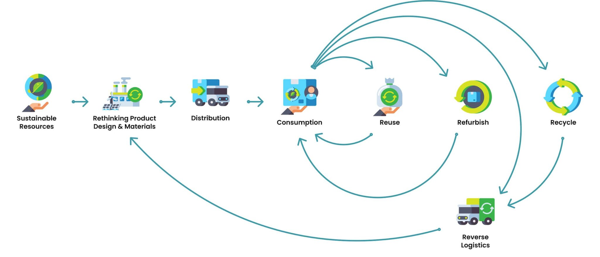
Goals
WasteAI
FOR THE BETTER WORLD
Linear Economy
Circular Economy
With circular economy, we can achieve more by using less.
More than just waste management, it is resource management
https://indonesiacef.id/
Notes:
Hal tersebut juga karena ekonomi yang bersifat linear yaitu setelah selesai sampah dibuang begitu saja. Maka dari itu goals kami yaitu mendorong alur ekonomi yang sirkular dengan adanya pengolahan sampah.

Slide 4
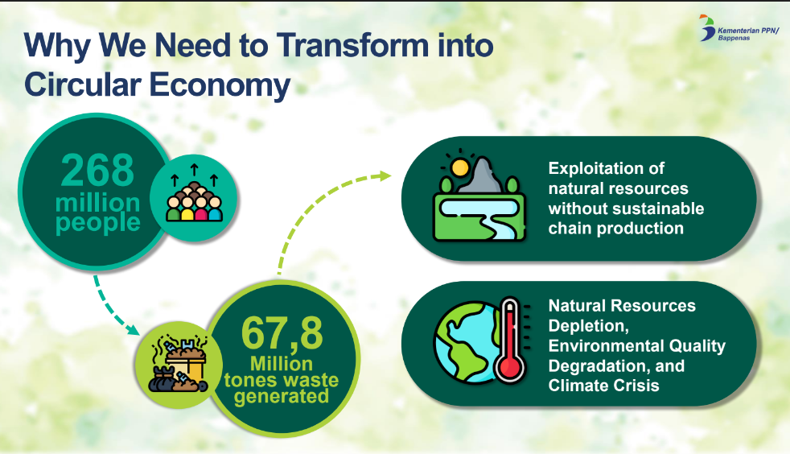
Goals
WasteAI
FOR THE BETTER WORLD
https://indonesiacef.id/en/learn/the-circular-economy-agenda-in-indonesia/
(2020)
Notes:
Agar sekitar 67,8 juta ton sampah yang diproduksi dapat menjadi hal yang lebih bermanfaat.

Slide 5



WasteAI
Goals
FOR THE BETTER WORLD
SOLVING
SDGs
Sustainable Development Goals
Notes:
Selain itu kami juga turut serta dalam menyelesaikan 3 poin SDGs

Slide 6
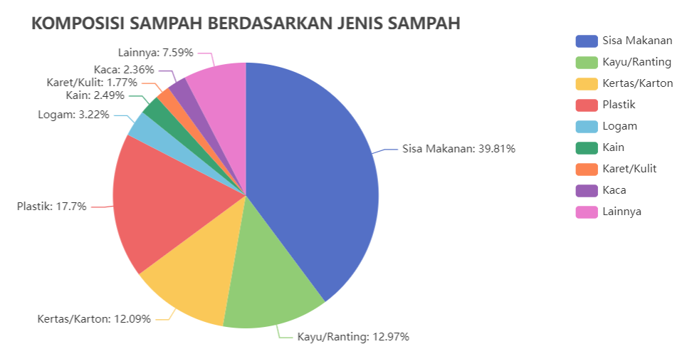
Findings
WasteAI
FOR THE BETTER WORLD
Komposisi Sampah Berdasarkan Jenis Sampah (2021)
https://sipsn.menlhk.go.id/sipsn/public/data/komposisi
Notes:
Dengan finding yang kami temukan, komposisi sampah terbesar diduduki oleh sampah organik yaitu sisa makanan.

Slide 7

WasteAI
FOR THE BETTER WORLD
WasteAI Solution
WasteAI creates Smart AI-IoT Products and Live Monitoring Waste Management System and aiming at the automation process in handling waste.
Notes:
WasteAI hadir dengan smart ai-iot products dan live monitoring waste management system yang berfokus pada automasi proses penanganan sampah.

Slide 8



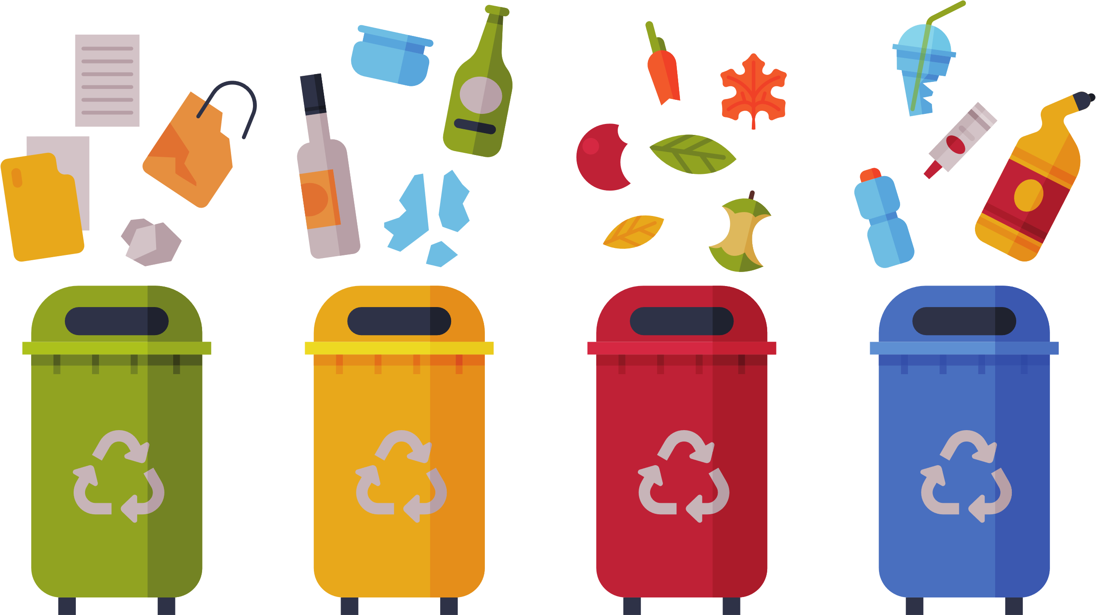



3 Main Focus
Pemilahan
(Sorting)
Real-Time Dashboard
(Smart Monitoring)
Pengolahan
(Recycling)
Notes:
Lebih spesifiknya yaitu di pemilahan realtime dashboard dan recycling

Slide 9


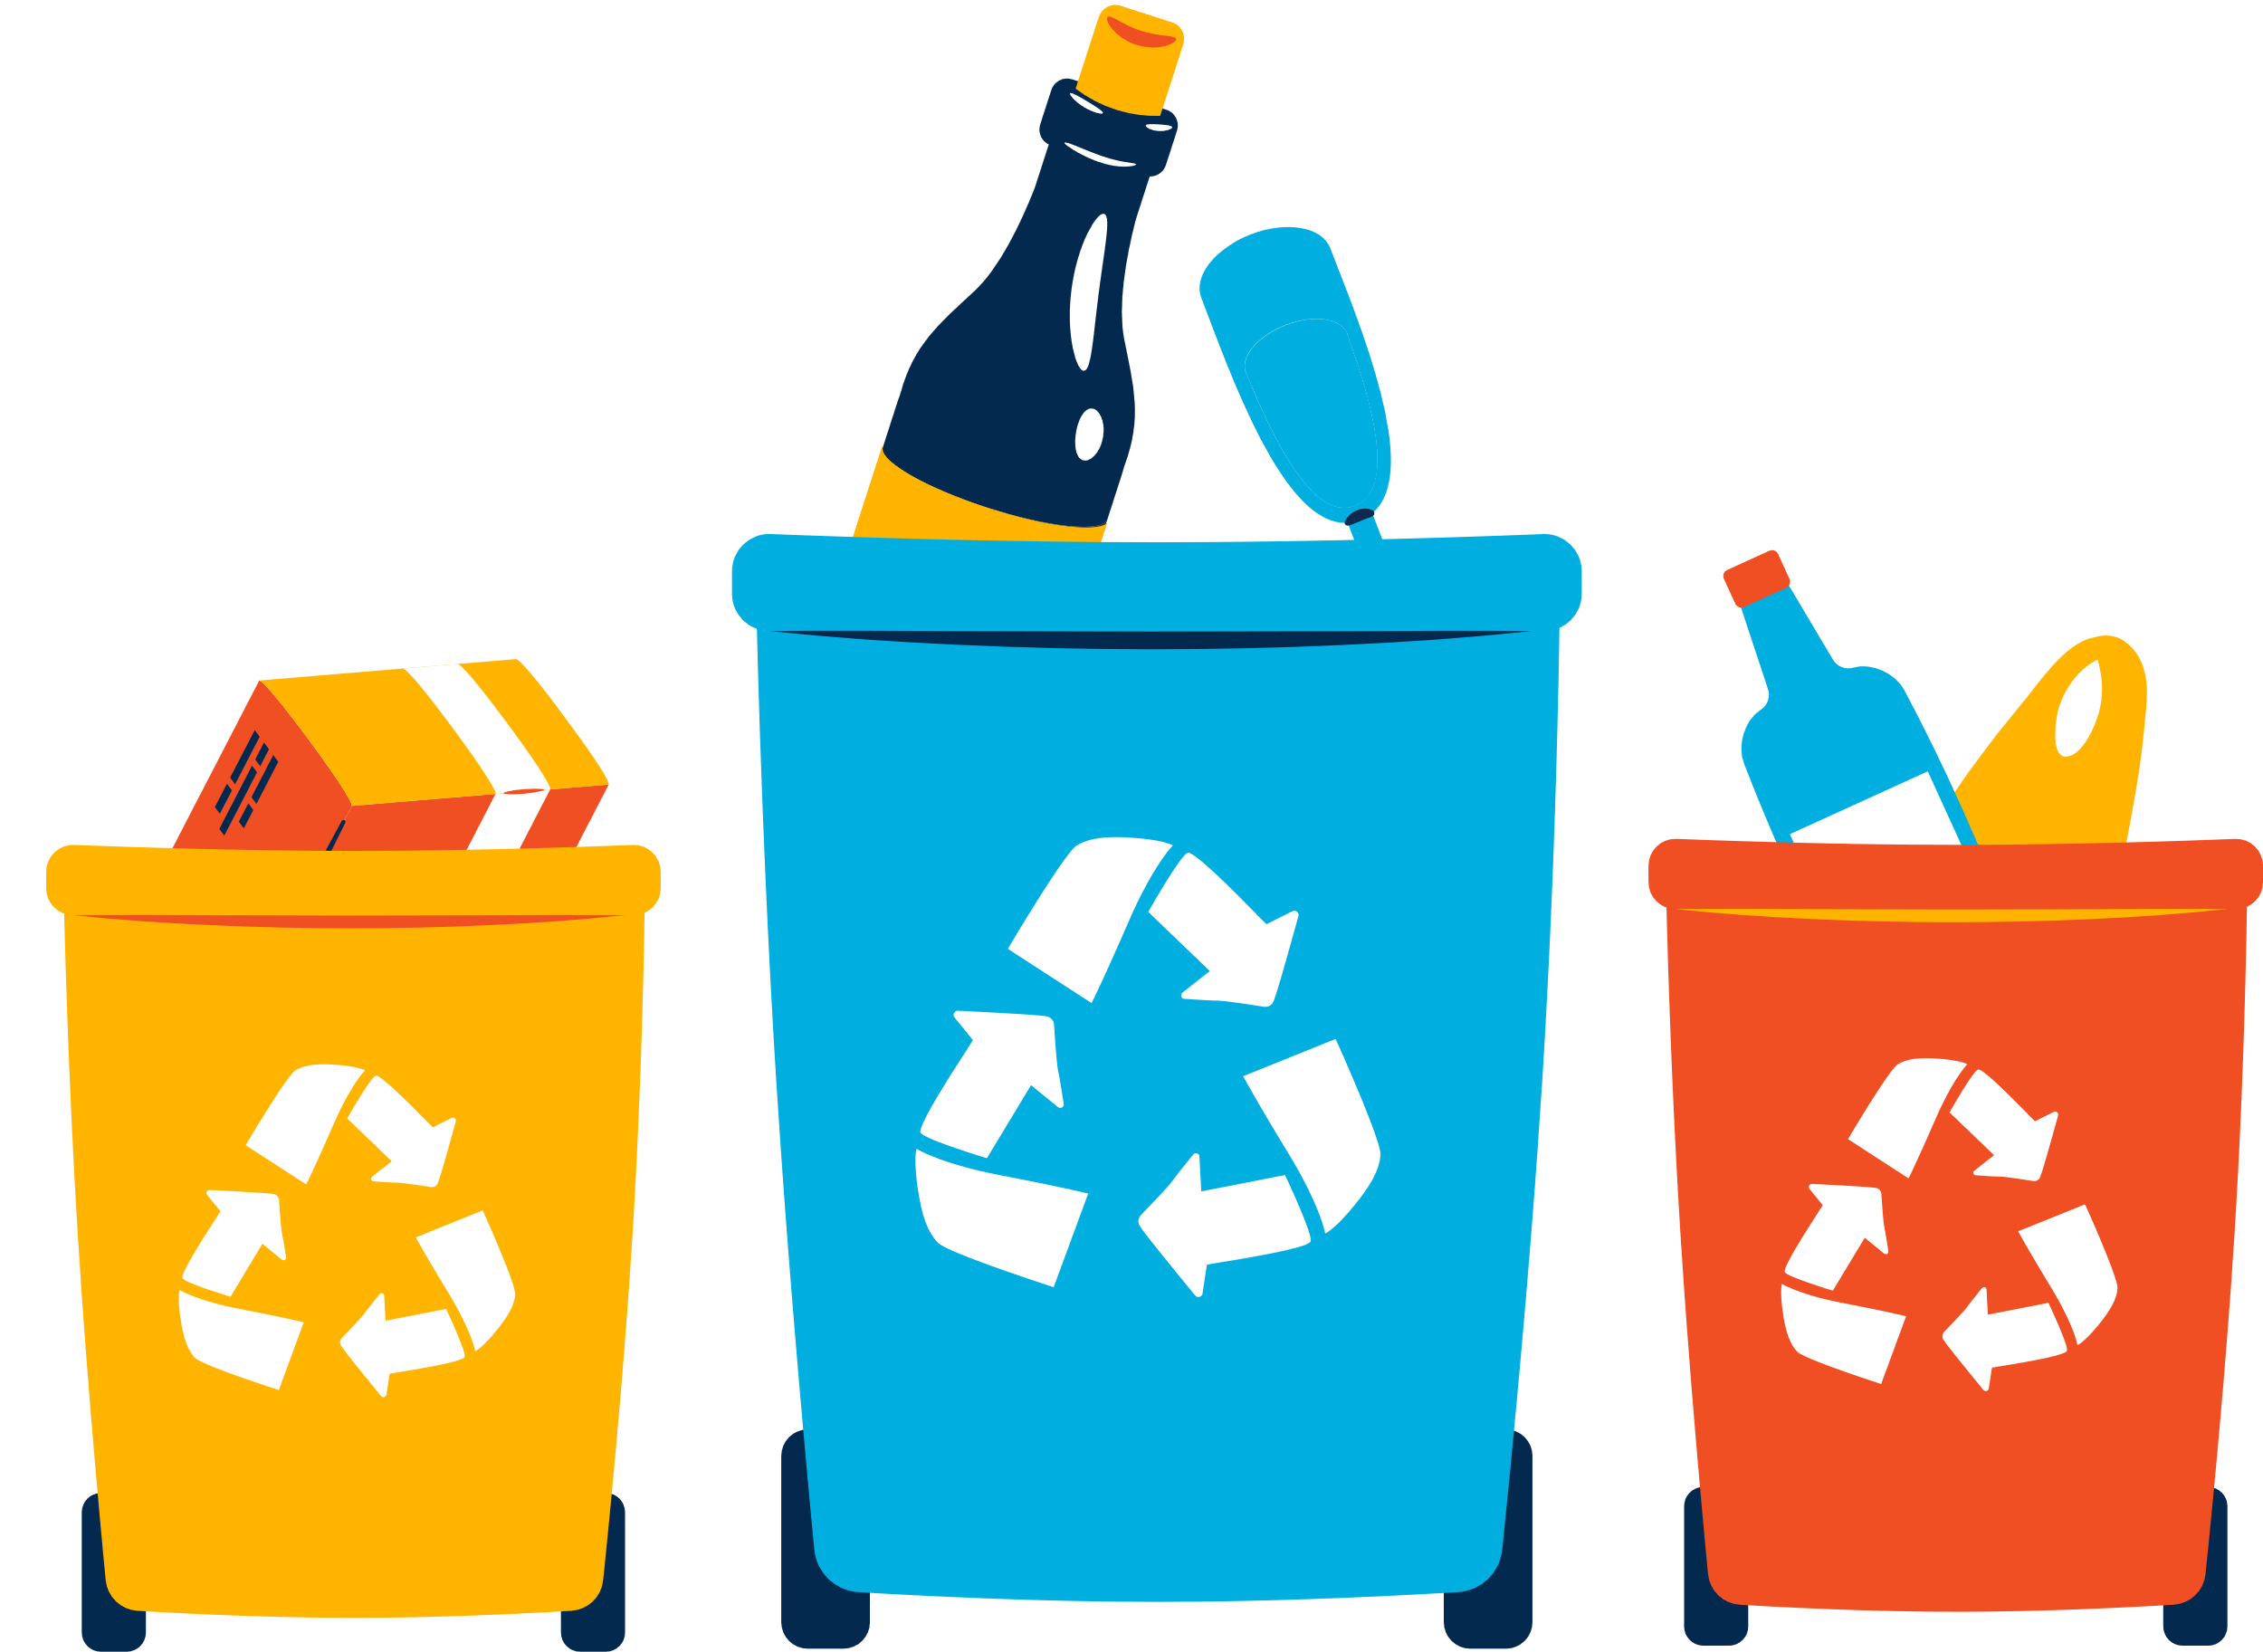

WasteAI
FOR THE BETTER WORLD
Products & Services
Smart Food
Waste Composter
Automatic
Waste Sorting
Real-Time
Monitoring Platform
Smart Trash Bin

Slide 10



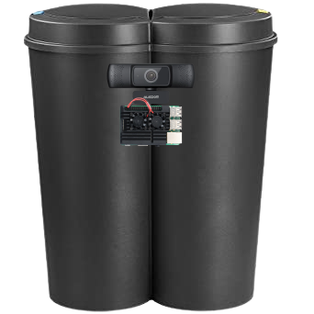


WasteAI
FOR THE BETTER WORLD
Products & Services
Smart Trash Bin
Mockup / Prototype :
Real-time
Monitoring
Internet of Things
Object Detection & Sensors
Notes:
Produk pertama kami yaitu tempat sampah otomatis yang menggunakan teknologi computer vision dan IoT yang akan membuka tutup sampah organik jika terdeteksi organik dan sebaliknya. Kemudian untuk real time monitoring akan mendeteksi apakah tempat sampah tersebut sudah penuh atau belum untuk nantinya bisa diangkut

Slide 11
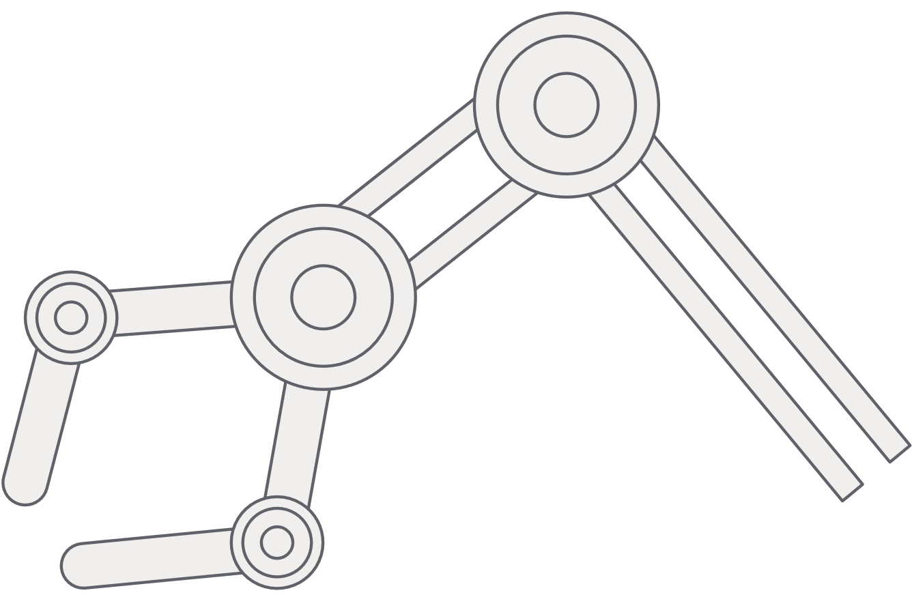
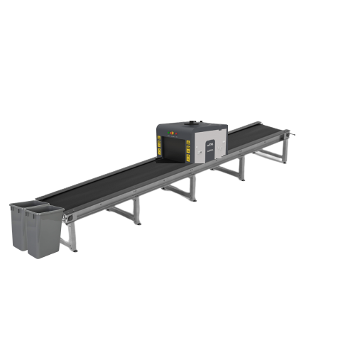
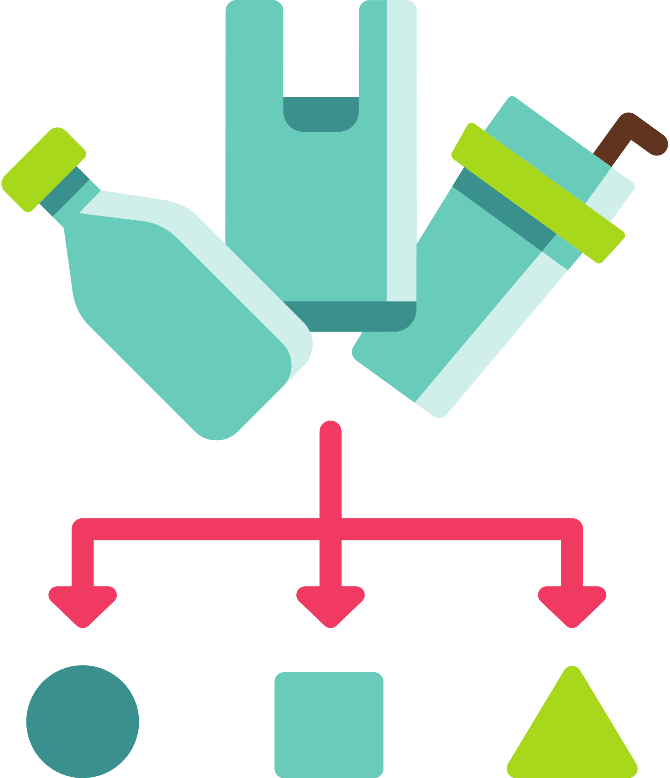

WasteAI
FOR THE BETTER WORLD
Products & Services
Automatic Waste Sorting
Mockup / Prototype :
Monitoring
Proses Sortir Otomatis
Robotics
Object Detection
Berdasarkan Jenis Material
Hasil Sortir Didistribusikan
Notes:
Produk kami selanjutnya sama seperti produk sebelumnya, tetapi menggunakan conveyor belt dan robotic hands untuk pemilahannya. Dan nanti akan didistribusikan langsung untuk proses smart composting atau recycling sampah anorganik

Slide 12
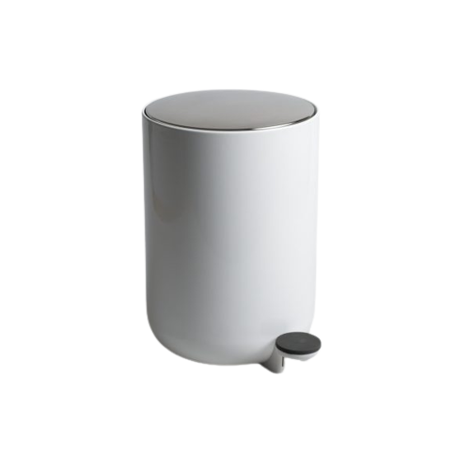
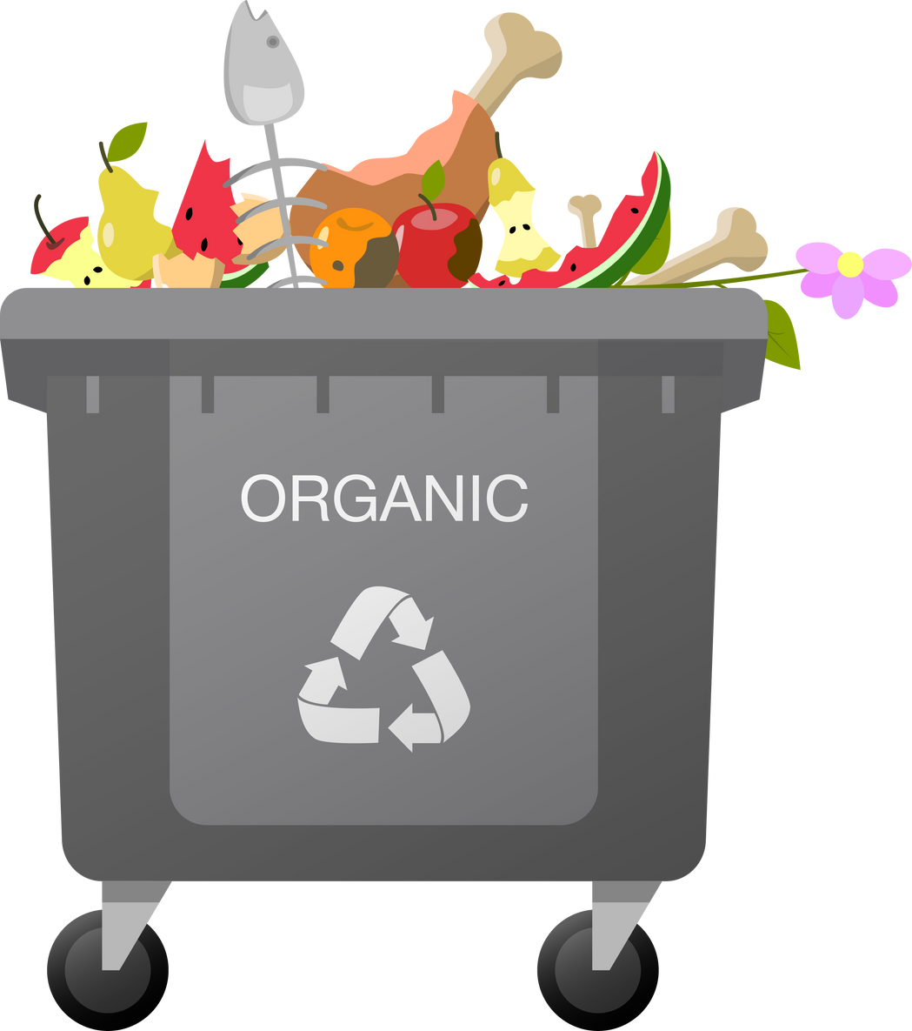




WasteAI
FOR THE BETTER WORLD
Products & Services
Smart Food Waste Composter
Mockup / Prototype :
Input
Output
Control Access
Monitoring
App
Notes:
Produk selanjutnya berupa smart composter yang menerima input sampah organik kemudian melalui aplikasi akan mengontrol dan memonitor proses tersebut hingga dihasilkan kompos.

Slide 13


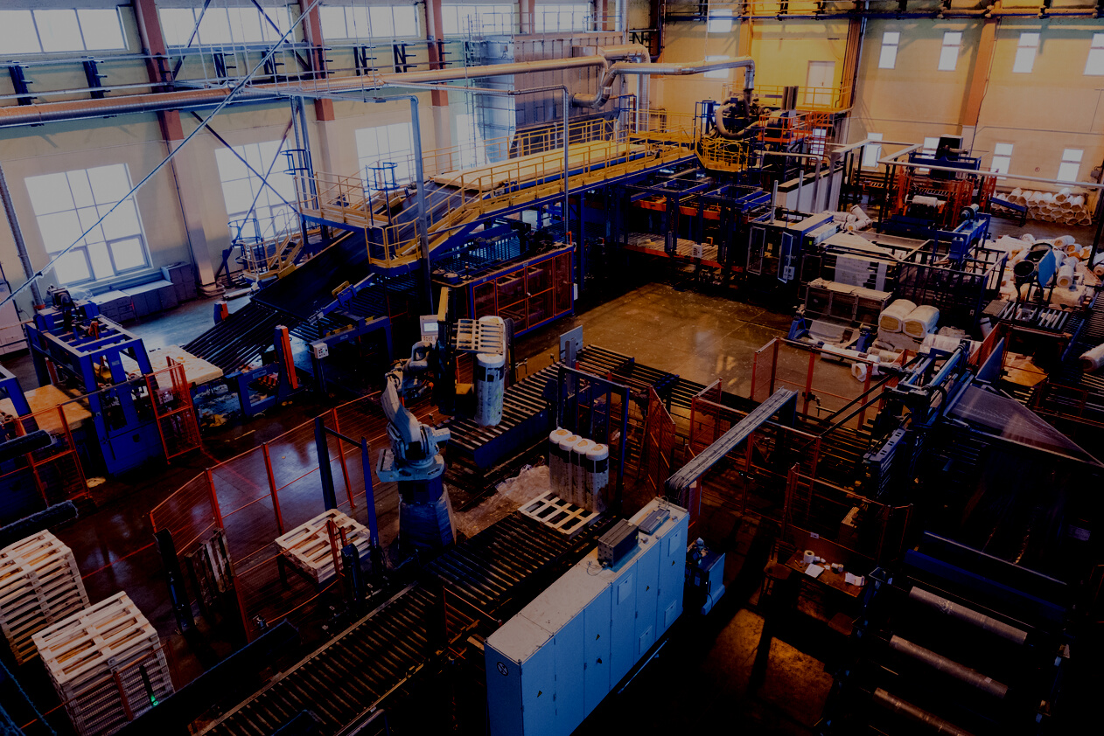
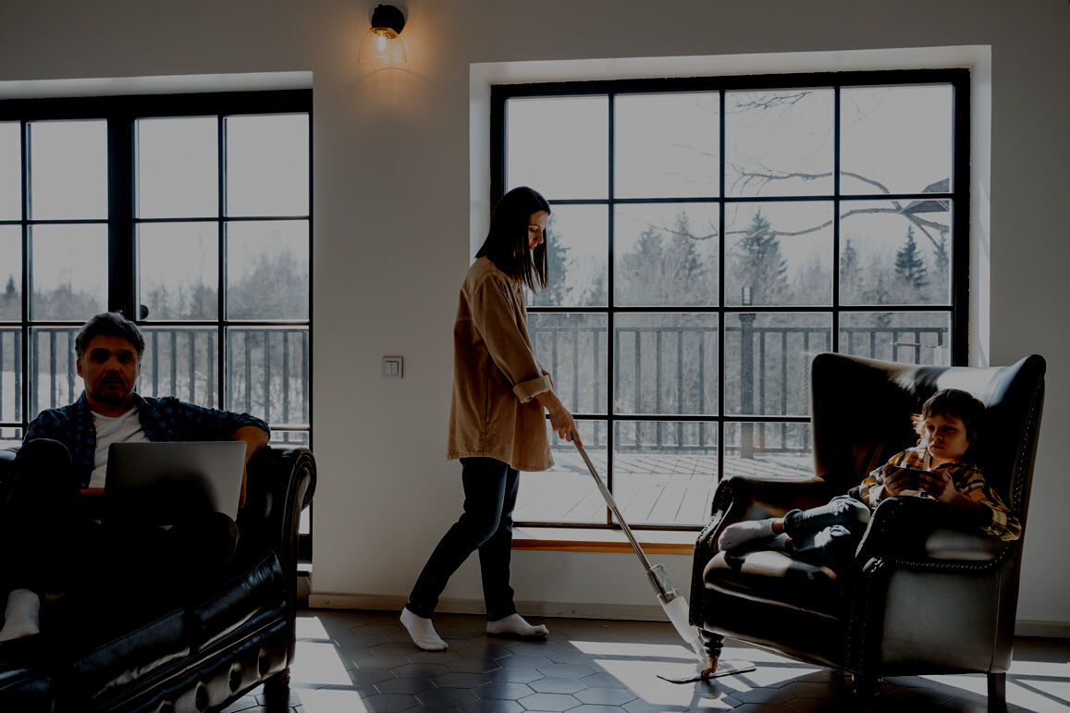
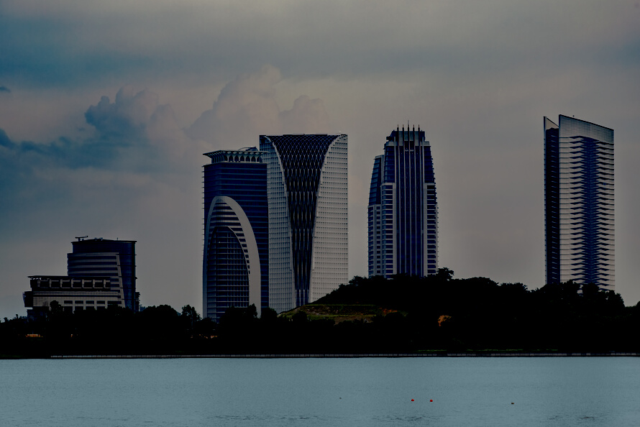
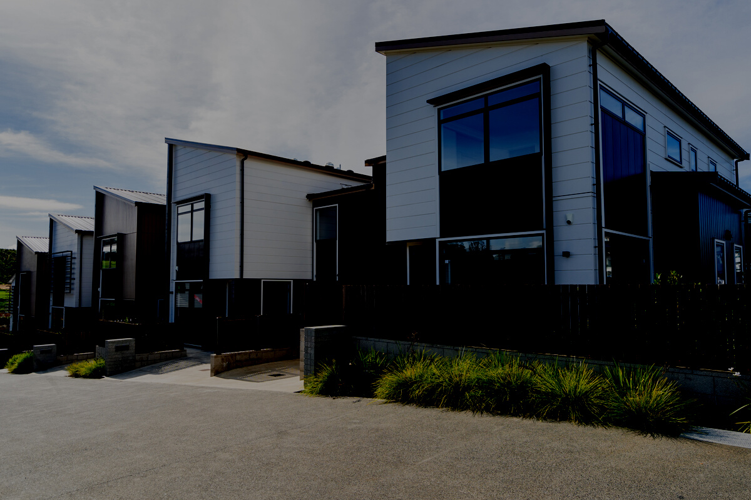
Target Market
Industial
Manufacturing
Students
Household
Smart Cities
Housing

Slide 14
WasteAI
FOR THE BETTER WORLD
Size of Market
Industri manufaktur skala menengah dan besar (BPS 2021) dan industri kecil (BPS 2020)
Industri manufaktur skala menengah dan besar (BPS 2021)
Industri manufaktur daerah Jabodetabek (BPS 2019)
329 ribu
&
261 juta
29 ribu
&
171,4 juta
4,59 ribu
&
56,7 juta
Jumlah penduduk menengah,
dan atas di Indonesia
(Databoks 2022)
Jumlah penduduk menuju menengah, menengah, dan atas di Indonesia
(Databoks 2022)
Jumlah penduduk di Indonesia
(Databoks 2022)
Notes:
Untuk servicable obtainable market terdapat 4,59 ribu industri di jabodetabek dan 56,7 juta penduduk menengah ke atas. dengan target 5% terlebih dahulu pada tahun pertama.

Slide 15




WasteAI
FOR THE BETTER WORLD
Competitors
DIRECT COMPETITORS
INDIRECT COMPETITORS

Slide 16
WasteAI
FOR THE BETTER WORLD
Competitive Advantages
Latest Technologies
(IoT, Cloud, AI)
Easy-to-Use
Automatic System
Big Data & Logistics
Supply Chain Optimization
Capabilities
Live Dashboard Monitoring

Slide 17
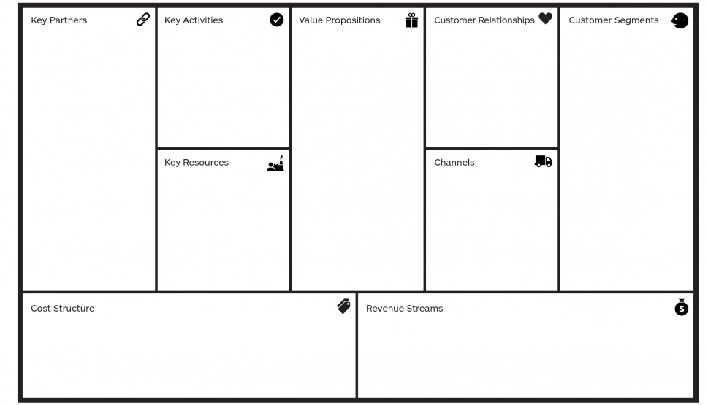
WasteAI
FOR THE BETTER WORLD
Business Model Canvas
- Berbagai bidang Industri, termasuk Manufaktur
- Bank sampah
- TPS (Dinas Lingkungan Hidup dan Pengelolaan Sampah)
- Memproduksi tempat sampah otomatis, alat pemilah sampah organik/anorganik
- Memilah sampah organik dan anorganik
- Membuat kompos dari sampah organik
- Sebuah tempat sampah berbasis AI untuk pemilahan organik dan anorganik secara otomatis
- Real-time monitoring pada tiap-tiap tempat sampah untuk efektivitas pengolahan sampah
- Smart-composting yang dimonitor menggunakan AI
- Long-term: agar proses untuk pengolahan sampah bisa terus berlangsung
- Personal assistance: terdapat customer service jika customer memiliki kesulitan/masalah mengenai produk
- Rumah tangga
- TPS (Dinas Lingkungan Hidup dan Pengelolaan Sampah)
- Bank sampah
- Perusahaan FnB
- Berbagai bidang Industri, termasuk Manufaktur
- Komunitas pecinta lingkungan yang berfokus pada pengolahan sampah
- Biaya
- Sampah
- Peralatan
- Manusia
- Media sosial
- Website
- Iklan melalui berbagai media seperti televisi, koran
- Promosi secara langsung atau melalui sosialisasi/ penyuluhan di komunitas, seperti pecinta lingkungan
- Kantor: Biaya sewa/beli
- Research & Development (Keperluan pembuatan produk: bahan baku tempat sampah, kamera, sensor)
- Pekerja: Gaji
- Penjualan produk tempat sampah
- Penjualan Hasil Proses Olahan Produk AI + IoT
- Penjualan jasa service produk
- Layanan Pemrosesan Sampah

Slide 18
WasteAI
FOR THE BETTER WORLD
Revenue Stream
Penjualan Produk AI + IoT
WasteAI akan mendapat keuntungan melalui penjualan beberapa hasil pengembangan produk AI + IoT secara publik.
Penjualan Hasil Proses Olahan Sampah dengan Produk AI + IoT yang Dikembangkan
WasteAI menerima berbagai sampah perumahan atau limbah industri yang kemudian akan diolah secara otomatis sehingga menghasilkan pasokan bahan baku material anorganik serta pupuk kompos.
Mitra Bisnis
Suntikan modal dari mitra bisnis.
Layanan Service Produk AI + IoT
Menyediakan layanan customer service, operational service serta pemeliharaan produk AI + IoT skala industri.
Layanan Pengolahan Sampah
Menyediakan layanan pengelolaan sampah kepada industri manufaktur.
Notes:
Dengan revenue stream kami berasal dari (baca yg di bold)

Slide 19
WasteAI
FOR THE BETTER WORLD
Financial Projections
 | YEAR 1 | YEAR 2 | YEAR 3 | YEAR 4
Revenues | $ 5000 | $ 9000 | $ 11000 | $ 15000
Total Costs and Expenses | $ 1500 | $ 5000 | $ 5500 | $ 4500
Outstanding Debt | $ 1500 | $ 1200 | $ 1000 | $ 500
Net Income | $ 2000 | $ 2800 | $ 5500 | $ 9500

Slide 20
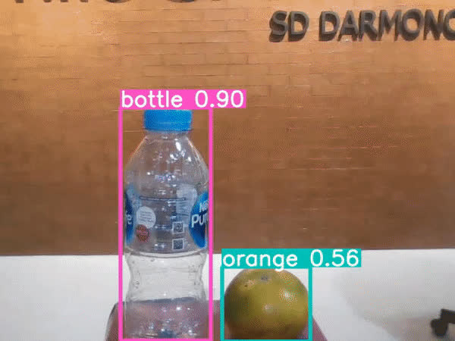
WasteAI
FOR THE BETTER WORLD
Object Detection Implementation

Slide 21
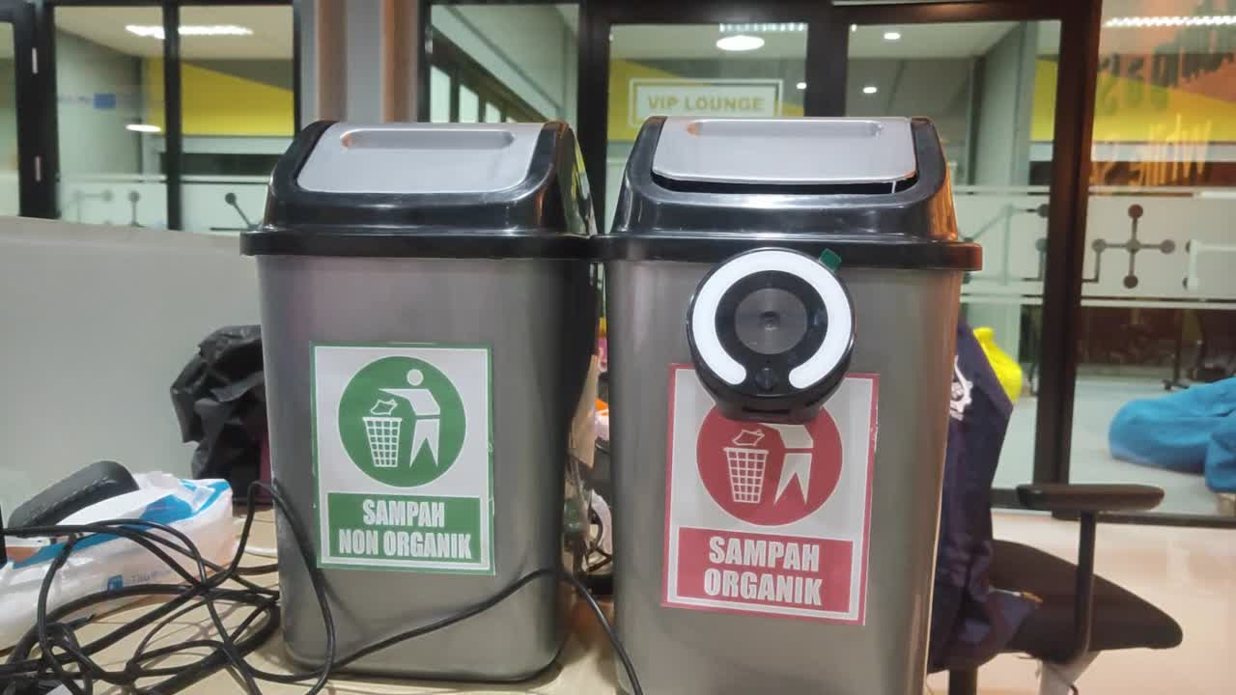
WasteAI
FOR THE BETTER WORLD
Prototype Testing

Slide 22
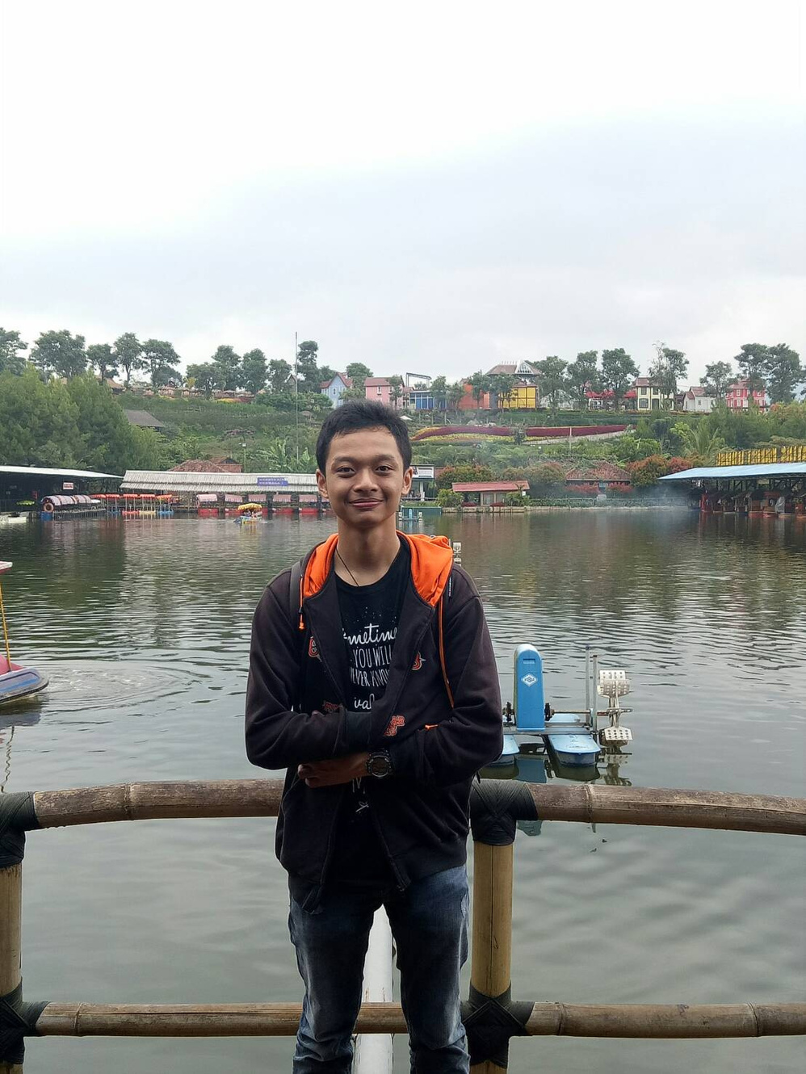
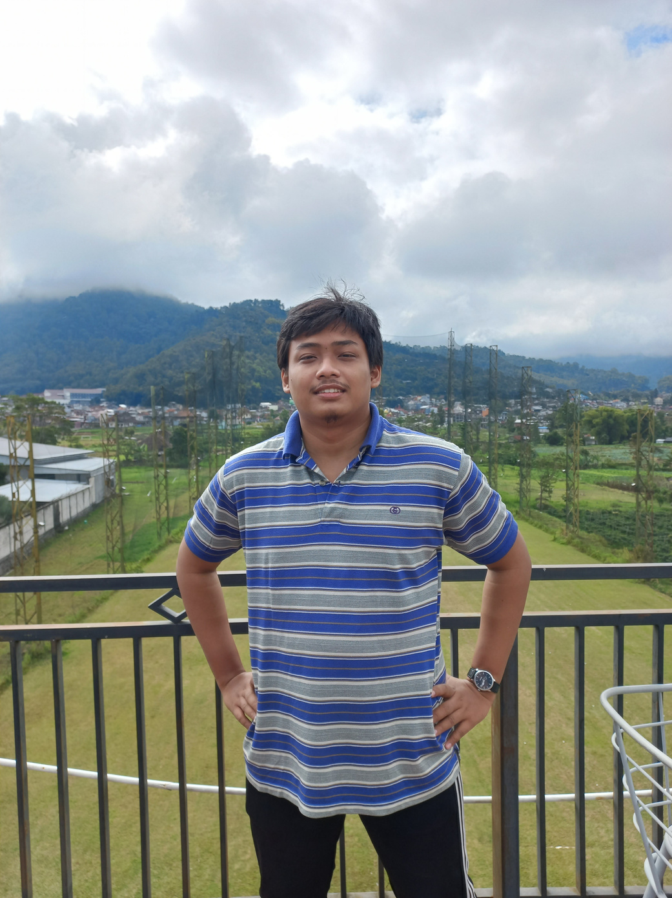
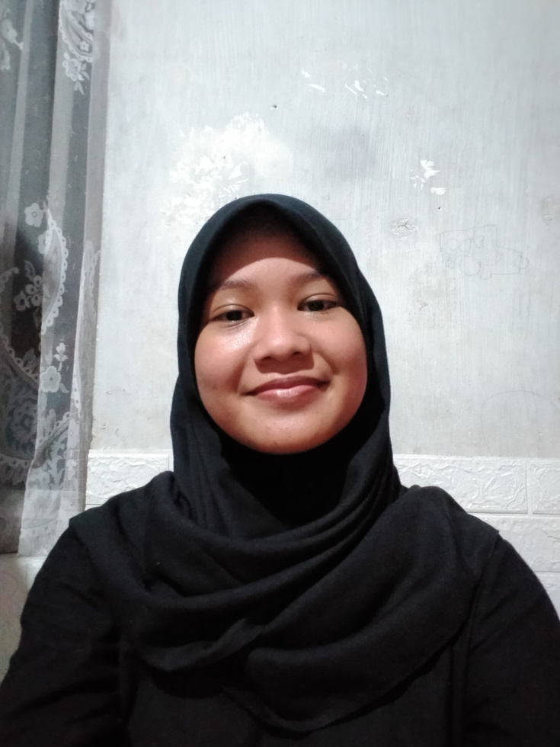
WasteAI
FOR THE BETTER WORLD
Meet The Team
Ricky Indra Gunawan
Muhammad Kevin
Mahendra Caropeboka
Hanifa Mahira

Slide 23
"Waste isn't a waste
until we waste it"
Thank You

